Slide 1
Взаимодействие музыкального руководителя ДОУ с социальными партнёрами
Бурдакова Марина Евгеньевна
музыкальный руководитель МАДОУ-ЦРР-
детский сад № 366 «Самоцветы»
Высшая квалификационная категория

Slide 2
Музыкальный руководитель
Театр
балета «Щелкунчик
ДМШ № 6
ДХорШ № 4
Детские сады района
Родители воспитан-ников
Музей-театр «Барабан-ный дом»
Дом-музей П.П.Бажова
Центр традицион-ной народной культуры Среднего Урала
УрГПУ
Дом Учителя

Slide 3
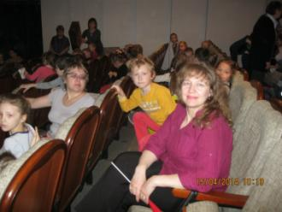
Театр балета «Щелкунчик»

Slide 4
Наш любимый «Щелкунчик»

Slide 5
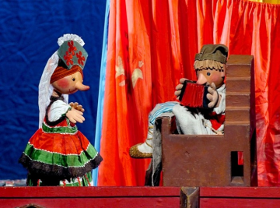
Спектакли

Slide 6
Ах, «Щелкунчик»

Slide 7
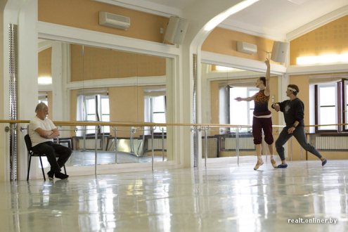
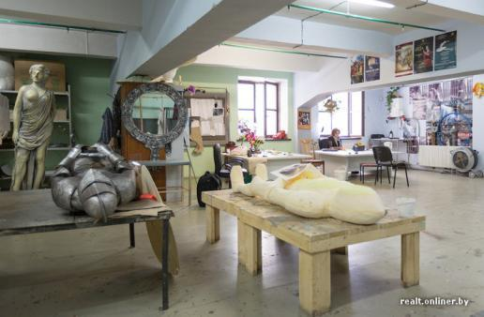
Волшебное закулисье

Slide 9
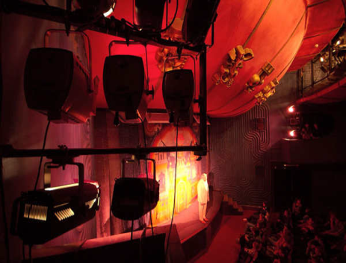
Так работают помощники

Slide 10
Группы дополнительного образования

Slide 11
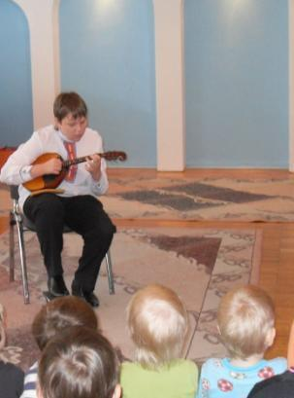
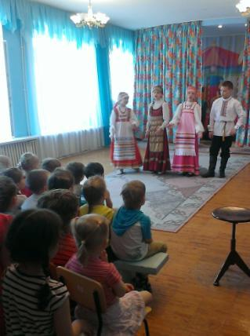
Детская музыкальная школа № 6

Slide 12
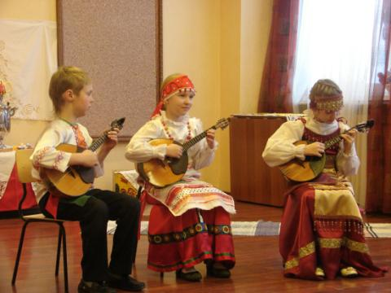

Slide 13
Спасибо за внимание.

